Slide 1
Machines électriques
pour Génie Mécanique
Machine asynchrone
André Hodder
v6

Slide 2
Sommaire
Introduction
Circuit magnétique
Transformateur
Eléments de base des machines
Machine asynchrone
Machine à courant continu
Machine synchrone
Moteur synchrone à aimants permanents
Moteur pas à pas

Slide 3
Sommaire
Principe de fonctionnement
Schéma équivalent
Caractéristique de couple
Impédance équivalente
Démarrage des moteurs à cage
Alimentation à tension et fréquence variables
Modes de fonctionnement et bilan de puissance

Slide 4
La machine asynchrone
Selon la définition du Vocabulaire Electrotechnique International (IEV 411-31-09) :
Une machine asynchrone est une machine à courant alternatif dont la vitesse en charge et la fréquence du réseau auquel elle est reliée ne sont pas dans un rapport constant.
Les anglophones l’appellent "induction machine".
Le rotor peut être soit :
bobiné (enroulement triphasé)
à cage d'écureuil
electropedia.org

Slide 5
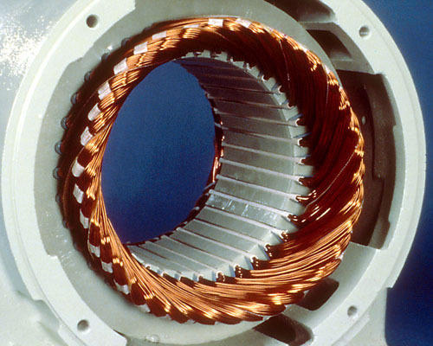
Stator d'une machine asynchrone
Source : indiamart.com

Slide 6
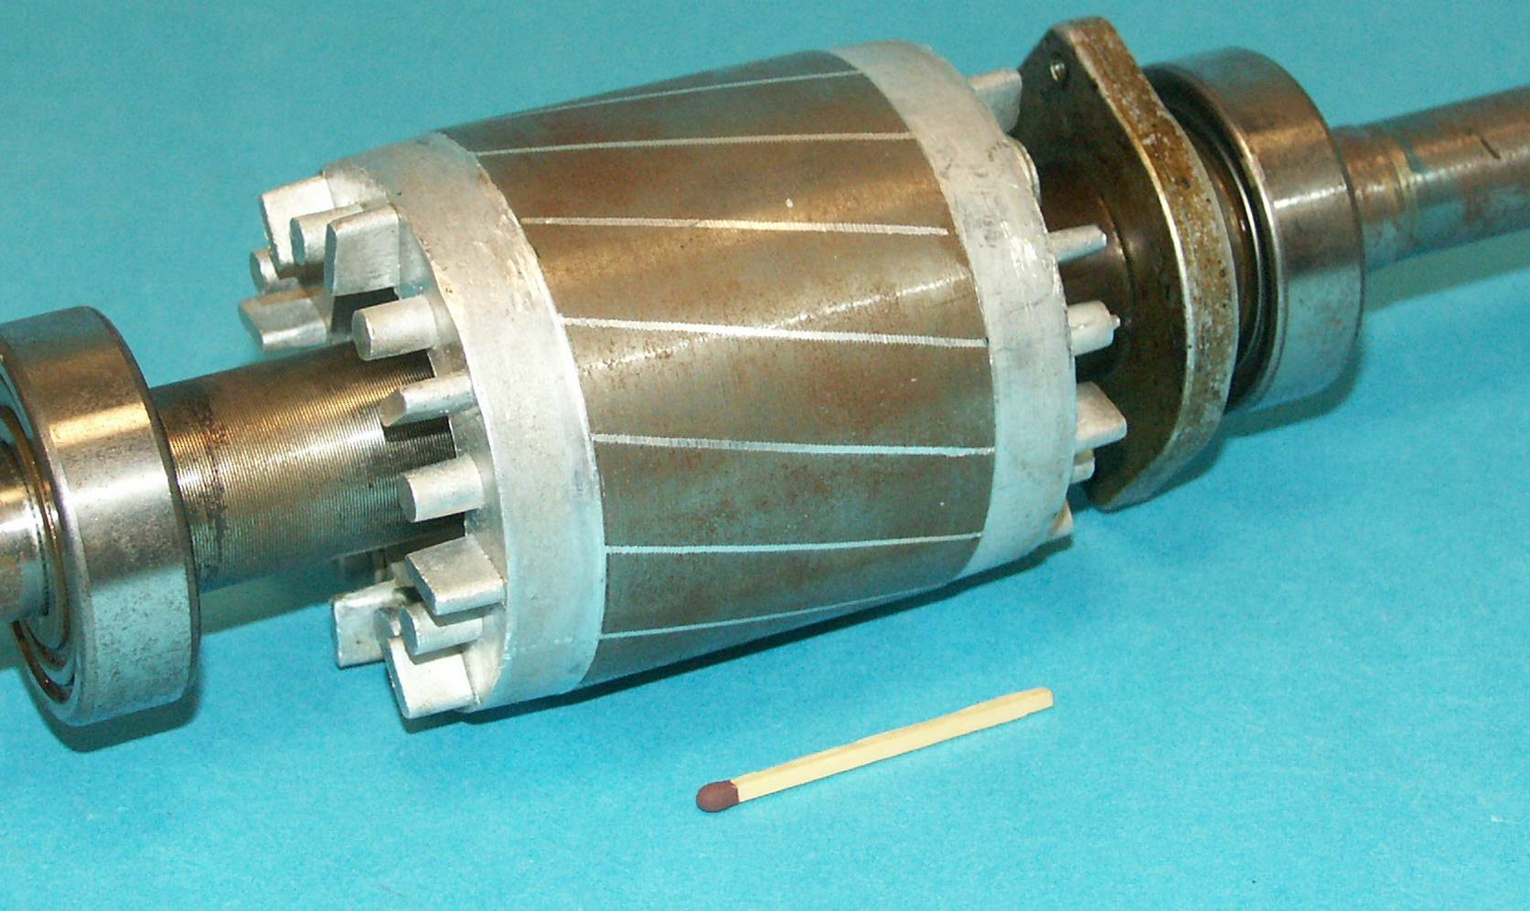
Rotor d'une machine asynchrone à cage d'écureuil
Anneau de court-circuit
Barre rotorique

Slide 7
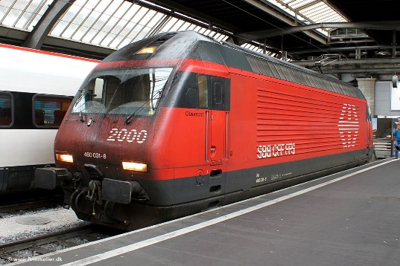
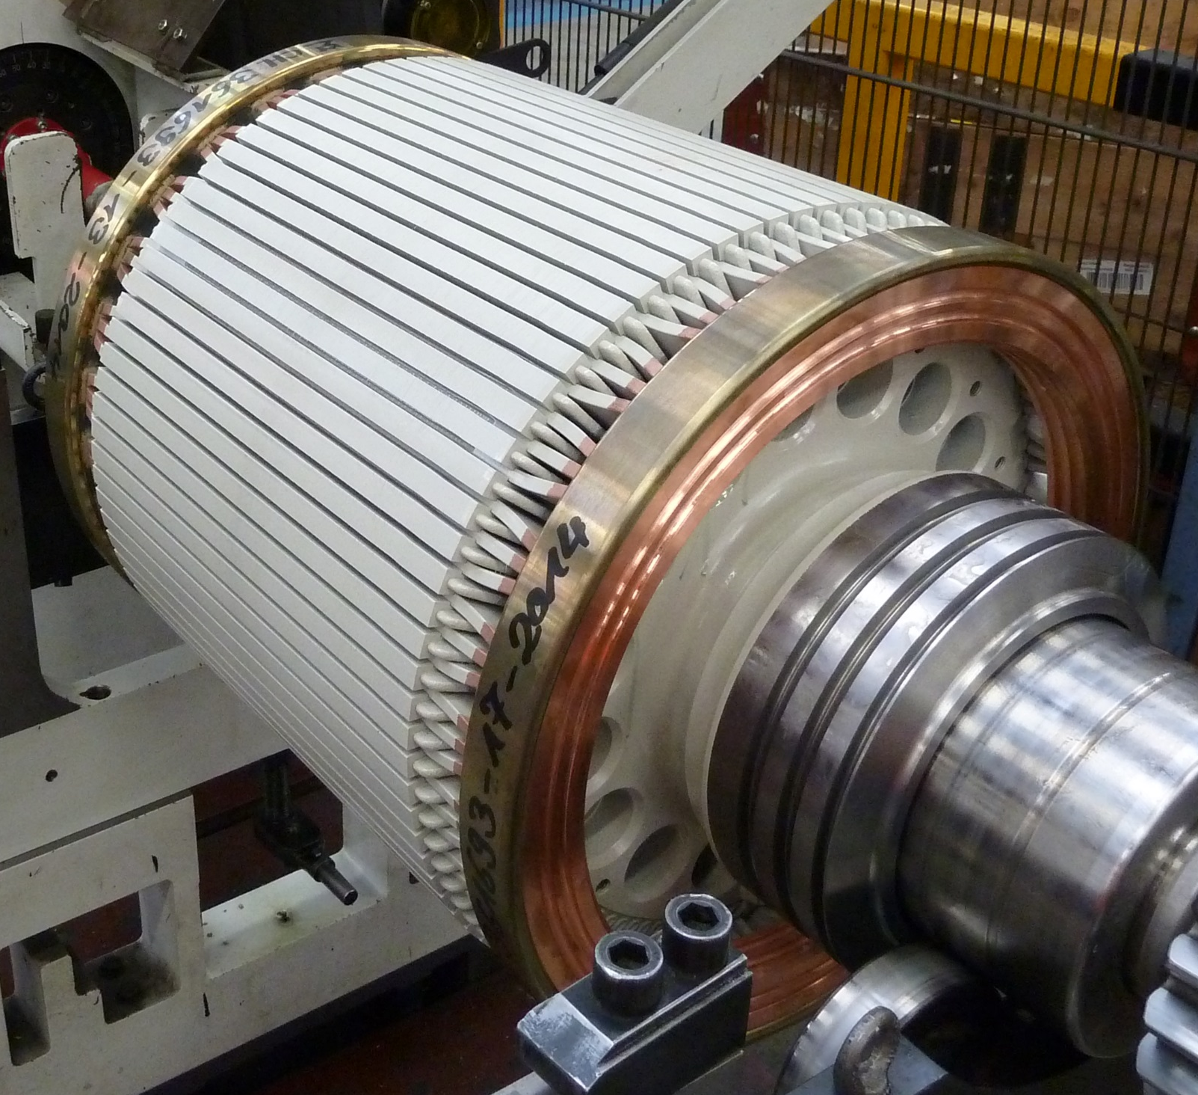
Rotor d'une machine asynchrone à cage
Rotor d'une locomotive Re-460 des CFF
Barre rotorique
Anneau de court-circuit

Slide 8
Principe de fonctionnement
120 km/h
S
120 km/h
R
Stator
Rotor

Slide 9
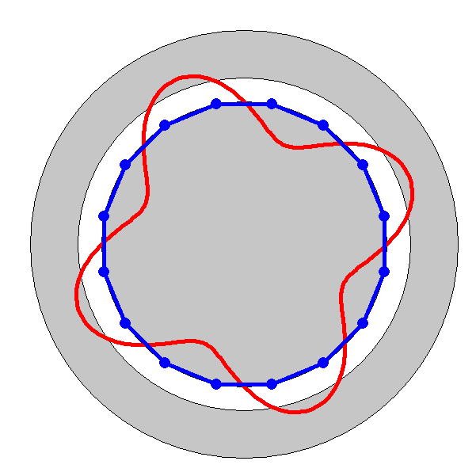
Principe de fonctionnement

Slide 10
Rotor d'une machine asynchrone à cage d'écureuil
Anneau de court-circuit
Barre rotorique
Fer feuilleté
Le rotor est constitué de spires court-circuitées sur elles mêmes

Slide 11
Principe de fonctionnement
120 km/h
S
100 km/h
20 km/h
R
Stator
Rotor

Slide 12
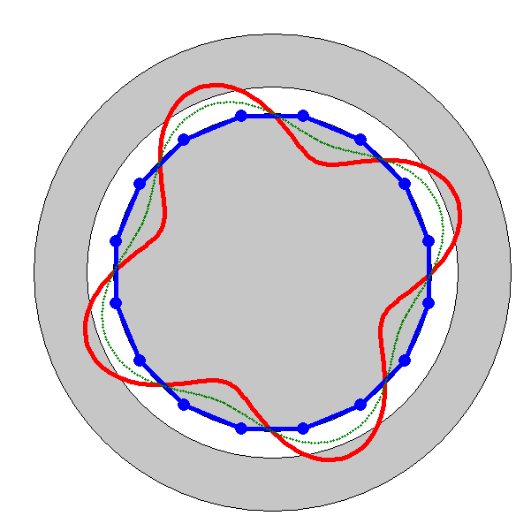
Principe de fonctionnement

Slide 13
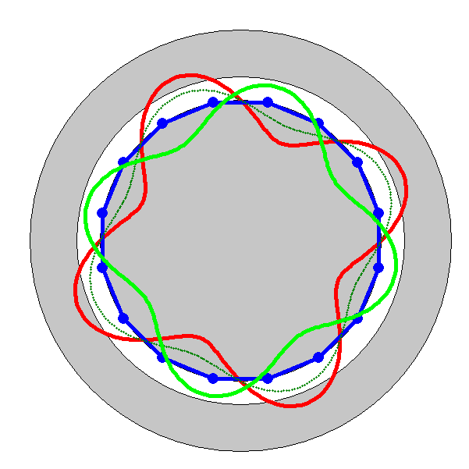
Principe de fonctionnement

Slide 14
Principe de fonctionnement
En raisonnant en fréquence électrique
f_{s} = 50 Hz
f_{s} - f_{m} =
2 Hz
f_{m} = 48 Hz
Le courant induit au rotor a une
fréquence de 2 Hz dans le rotor
Quelle est la fréquence de ce
courant vu du stator ?
Les deux champs stator et rotor ont la même fréquence et leurs interaction génère le couple.
2 Hz dans le rotor
mais le rotor tourne à 48 Hz
Plus le glissement est grand, plus le courant induit est grand, et donc plus le champ B est grand et plus le couple est grand.
donc 48 Hz + 2 Hz = 50 Hz
Avec
Θ = N i
Θ = ∫ H dl
B = μ H
f_{B} = 50 Hz

Slide 15
Principe de fonctionnement
nombre de paires de pôles
2 conditions :
Même nombre de pôles
(paires de pôles)
Même vitesse
(les champs sont dit synchrones)
Les deux champs stator et rotor ont la même fréquence et leurs interaction génère le couple.
Plus le glissement est grand, plus le courant induit est grand, et donc plus le champ B est grand et plus le couple est grand.

Slide 16
Glissement
Par définition le glissement est l'écart de vitesse entre le champ tournant statorique et la vitesse mécanique du rotor, rapporté à la vitesse du champ tournant statorique.
Il est noté s et est sans dimension.
méca.
élec.
méca.
méca.
élec.
nombre de paires de pôles

Slide 17
Sommaire
Principe de fonctionnement
Schéma équivalent
Caractéristique de couple
Impédance équivalente
Démarrage des moteurs à cage
Alimentation à tension et fréquence variables
Modes de fonctionnement et bilan de puissance

Slide 18
Schéma équivalent du transformateur
Schéma équivalent d'un transformateur

Slide 19
Schéma équivalent de la machine asynchrone
Modélisation
de la charge

Slide 20

Schéma équivalent de la machine asynchrone
Stator
Rotor

Slide 21
Schéma équivalent de la machine asynchrone

Slide 22
Schéma équivalent de la machine asynchrone
branche magnétisante

Slide 23
Equations de tension

Slide 24
Equations de tension
alimentation sinusoïdale
grandeurs rapportées
au primaire

Slide 25
Schéma équivalent
branche magnétisante

Slide 26
Schéma équivalent
branche magnétisante

Slide 27
Paramètres du schéma équivalent

Slide 28
Paramètres du schéma équivalent
Les paramètres se déterminent par différents essais
Mesure
Ohmique
Essai en court-circuit
Essai
à vide

Slide 29
Détermination des paramètres
Essai à vide
P₀ = la puissance active totale
U_{s} = la tension stator de phase
I₀ = le courant stator de phase

Slide 30
Détermination des paramètres
Essai à vide
0
0

Slide 31
Détermination des paramètres
Essai en court-circuit (à rotor bloqué)
P_{cc} = la puissance active totale
U_{scc} = la tension stator de phase
I_{s} = le courant stator de phase

Slide 32
Sommaire
Principe de fonctionnement
Schéma équivalent
Caractéristique de couple
Impédance équivalente
Démarrage des moteurs à cage
Alimentation à tension et fréquence variables
Modes de fonctionnement et bilan de puissance

Slide 33
Bilan de puissance – Moteur

Slide 34
Puissance d'entrefer

Slide 35
Couple électromagnétique

Slide 36
Equivalent de Thévenin
Théorème de Thévenin

Slide 37
Equivalent de Thévenin

Slide 38
Couple électromagnétique

Slide 39
Caractéristique de couple
Couple critique
Couple de démarrage
Vitesse [p.u]
0
1
Glissement
1
0

Slide 40
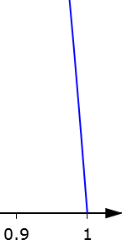
Caractéristique de couple
6 pers.
8 personnes
6 personnes
2 pers.
2 personnes
Couple de démarrage
n₆
n₂

Slide 42
Couple et glissement critiques
Couple critique T_{k}
Glissement critique s_{k}
Résolution par le théorême d'échange de puissance maximum entre le réseau
et la charge représentée par

Slide 43
Caractéristique de couple
Couple critique
Couple de démarrage
Vitesse [p.u]

Slide 44
Alimentation à tension variable
Transformateur à gradins
~
Le variac
MAS

Slide 45
Alimentation à tension variable
1 [p.u]
0.8 [p.u]
0.6 [p.u]
0.4 [p.u]
0.2 [p.u]

Slide 46
Sommaire
Principe de fonctionnement
Schéma équivalent
Caractéristique de couple
Impédance équivalente
Démarrage des moteurs à cage
Alimentation à tension et fréquence variables
Modes de fonctionnement et bilan de puissance

Slide 47
Impédance équivalente

Slide 48
Impédance équivalente en fonction du glissement
3.1
1
0.22
consomme du réactif !
0.88
0.2

Slide 49
Sommaire
Principe de fonctionnement
Schéma équivalent
Caractéristique de couple
Impédance équivalente
Démarrage des moteurs à cage
Alimentation à tension et fréquence variables
Modes de fonctionnement et bilan de puissance

Slide 50
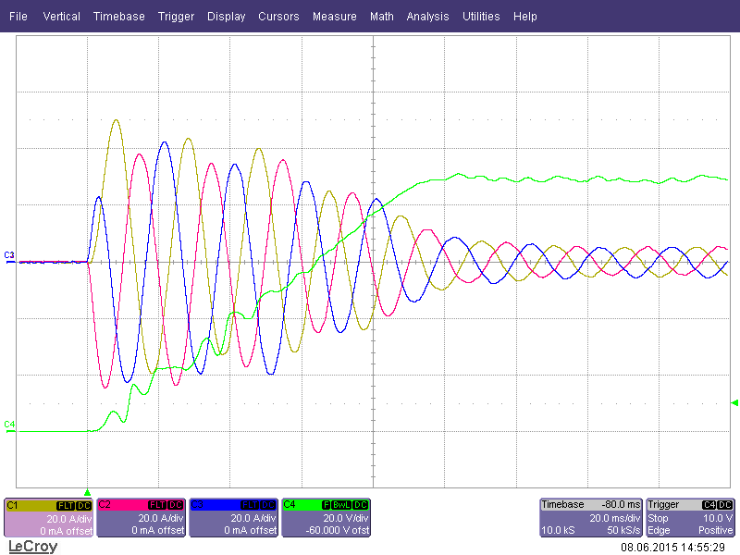
Démarrage d'un moteur asynchrone 2.2 kW (I_{n}=5A)

Slide 51
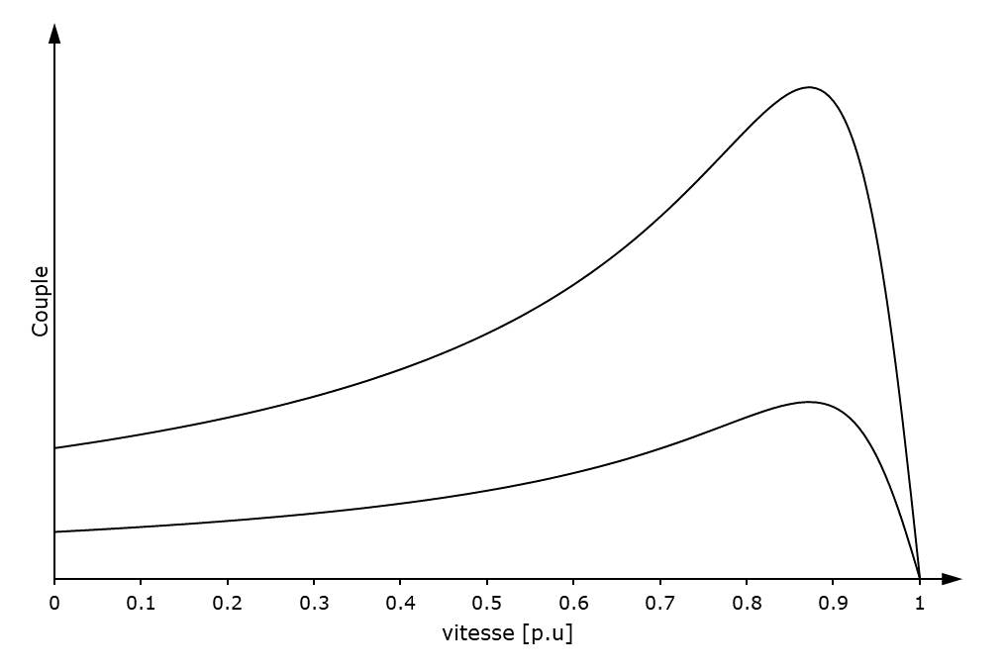
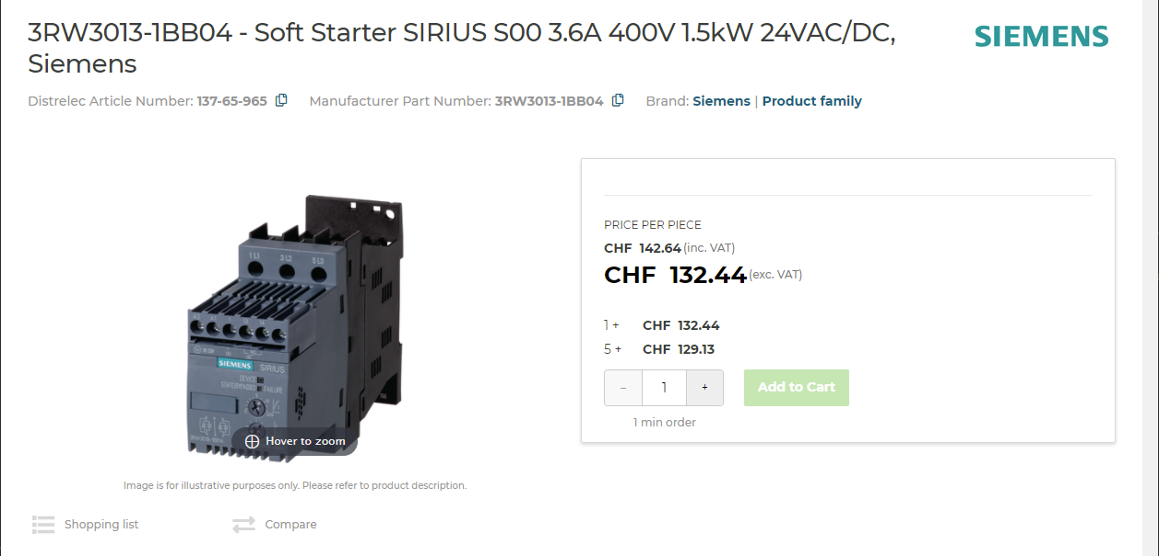
Différentes techniques existent pour réduire le courant au démarrage (in rush current)
Démarrage étoile-triangle
  Un moteur prévu pour fonctionner en triangle est cablé en étoile lors du démarrage.
Démarrage par autotransformateur
  Un transformateur abaisseur de tension
  est inséré entre le réseau et le moteur.
Démarrage par impédance additionnelle
  Une résistance ou une inductance est
  ajoutée en série avec le stator.
Soft starter
  Utilisation d’un convertisseur de
  puissance possédant des triacs.
  Contrôle du courant (limitation
  du courant).
M
M
M

Slide 52
Sommaire
Principe de fonctionnement
Schéma équivalent
Caractéristique de couple
Impédance équivalente
Démarrage des moteurs à cage
Alimentation à tension et fréquence variables
Modes de fonctionnement et bilan de puissance

Slide 53
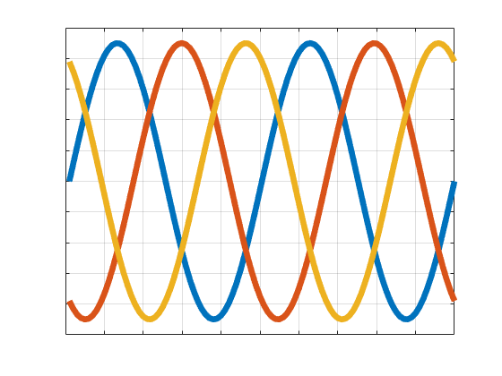
Alimentation à tension et fréquence variables
Alimentation à tension variable
Alimentation à U/f constant
0.2 [p.u]
0.4 [p.u]
0.6 [p.u]
0.8 [p.u]
1 [p.u]
1 [p.u]
0.8 [p.u]
0.6 [p.u]
0.4 [p.u]
0.2 [p.u]
VSI
MAS
MAS
Permet de faire varier Us en amplitude
Permet de génèrer un système triphasé (Us) variable en amplitude et en fréquence

Slide 54
Alimentation à tension et fréquence variables
Alimentation à U/f constant
0.2 [p.u]
0.4 [p.u]
0.6 [p.u]
0.8 [p.u]
1 [p.u]
Exemple :

Slide 55
Alimentation à tension et fréquence variables
Alimentation à U/f constant

Slide 56
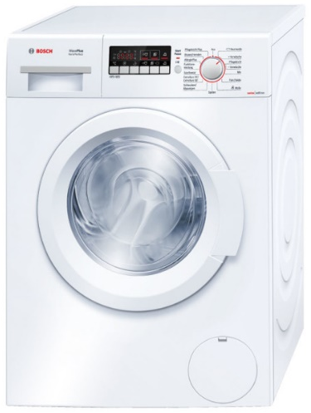
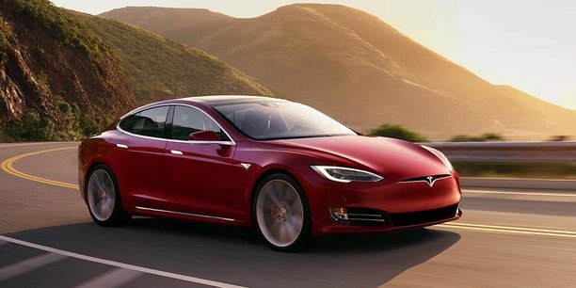
Alimentation à tension et fréquence variables
1~
Redresseur à diodes
Pont de diodes
MAS
VSI (Voltage Source Inverter)
Onduleur
Convertisseur de tension
Pont à 6 transistors
Batteries

Slide 57
Alimentation à tension et fréquence variables
https://www.youtube.com/watch?v=_ZztDN5XX5o

Slide 58
Sommaire
Principe de fonctionnement
Schéma équivalent
Caractéristique de couple
Impédance équivalente
Démarrage des moteurs à cage
Alimentation à tension et fréquence variables
Modes de fonctionnement et bilan de puissance

Slide 59
Caractéristique de couple et
modes de fonctionnement
Moteur
Générateur

Slide 60
Bilan de puissance – Moteur

Slide 61
Bilan de puissance – Génératrice
P_{utile} et P_{el} sont négatif

Slide 62
Considération sur les modes de fonctionnement I
MAS
Moteur
Générateur

Slide 63
Considération sur les modes de fonctionnement II
Batteries
MAS
Moteur
Générateur

Slide 64
Sommaire
Principe de fonctionnement
Schéma équivalent
Caractéristique de couple
Impédance équivalente
Démarrage des moteurs à cage
Alimentation à tension et fréquence variables
Modes de fonctionnement et bilan de puissance
Complément sur le montage étoile et triangle

Slide 65
Rappel sur les couplages étoile-triangle

Slide 66
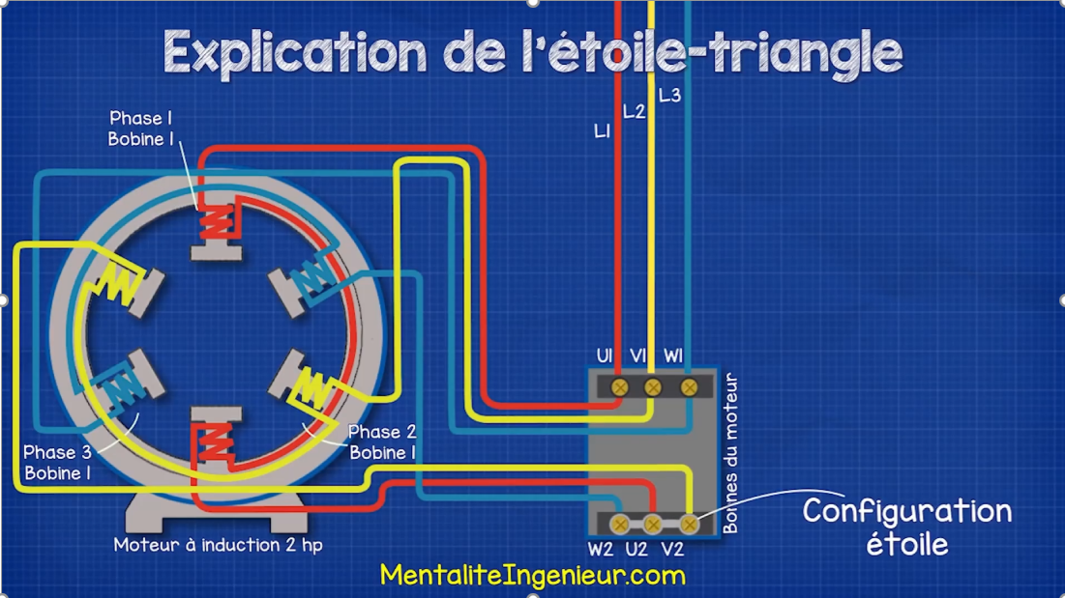
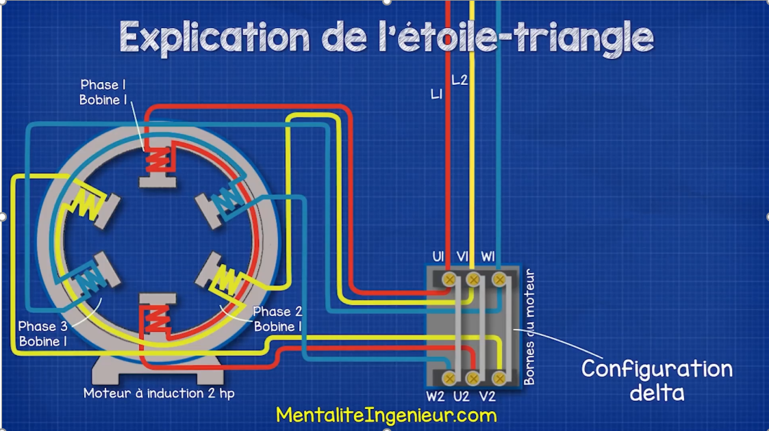
Complément sur les couplages étoile-triangle
https://www.youtube.com/watch?v=LX9KomXWYCs (Français)
https://www.youtube.com/watch?v=h89TTwlNnpY (English)
U1 V1 W1
U1
U1
W2
Etoile
V2 U2
Triangle
V1
W2
U2
W1
U2 V2 W2
W1
V2
V1

